Slide 1
An Industrial Case Study of Automatically Identifying Performance Regression-Causes
Thanh H. D. Nguyen,
Meiyappan Nagappan, Ahmed E. Hassan, Mohamed Nasser, Parminder Flora

Slide 2
背景
ソフトウェアのパフォーマンスは重要
  Webユーザは10秒待たされたら使うのをやめる
パフォーマンス全般の管理を行うパフォーマンスチームが存在する
パフォーマンスの低下の原因を特定するためのテストは非常にコストがかかる
  テストケース生成の自動化ができていない
  実行にも時間がかかる

Slide 3
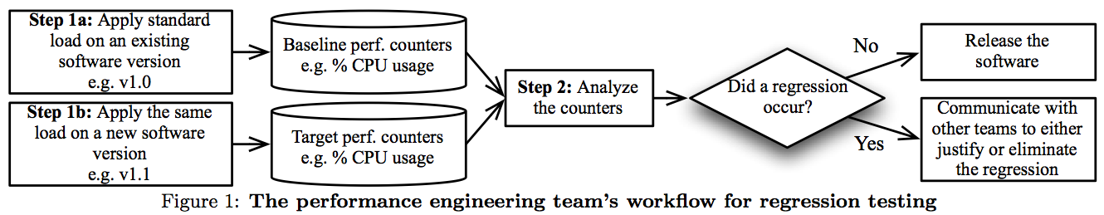
パフォーマンステスト
Performance Regression Test
  システムのパフォーマンスが許容できるレヴェルかどうかを確かめる
  新しいバージョンが出るたびに前バージョンと比較する

Slide 4
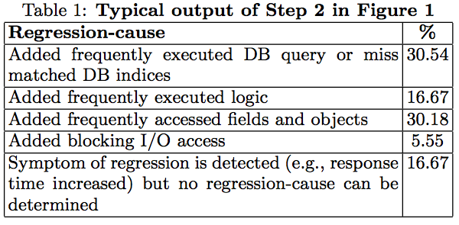
パフォーマンステストを分析
パフォーマンス低下の主な原因
  ある会社のソフトウェア

Slide 5
分析の難しい点
計測値が莫大な数
  数1,000個の数値をテストのたびにチェックする必要がある
ほとんどの原因は複数の計測値が関係している
  CPU使用率とメモリ使用率が同時に高い、など
パフォーマンスが低下したコンポーネントはそれを利用しているコンポーネントにも影響を及ぼす
  データベース接続が遅くなれば、クエリ結果を受け取る側もパフォーマンスが遅くなる
現状は手作業で分類していて、テストのたびに数時間かかる場合もある
テスト結果のリポジトリを利用して、パフォーマンスチームを助けたい

Slide 6
目的
パフォーマンス低下とその原因を特定する手法を作る
アプローチ
  ステップ1.データの削減
  ステップ2.予測する

Slide 7
ステップ１：データの削減
コントロールチャートを使って計測値を単純化する
コントロールチャート
  統計的品質管理ツール
  実測値がコントロール下にあるかどうか（想定の範囲内かどうか）をチェックする
  標準と実測値がどれだけ離れているかをviolation ratioとして表す

Slide 8
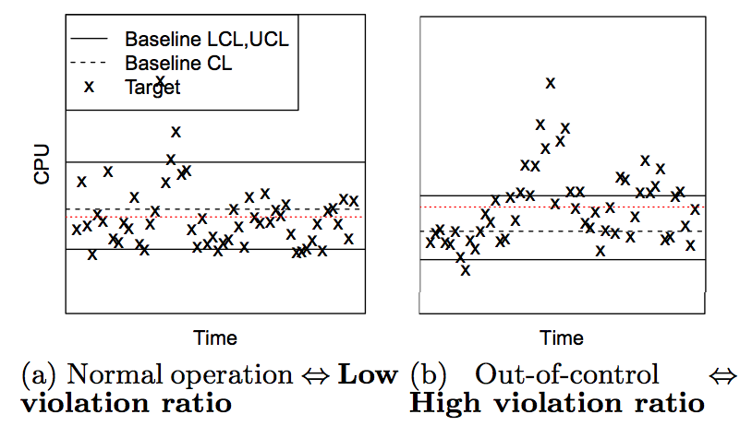
コントロールチャートの例

Slide 9
コントロールチャートの適用
テスト対象のバージョンの計測値をTarget、前バージョンの計測値をBaselineとする
Violation ratioは2種類ある
  Upper baselineより高い
  Lower baselineより低い
Violation ratioが高ければ、パフォーマンス低下の原因を表す計測値である可能性が高い

Slide 10
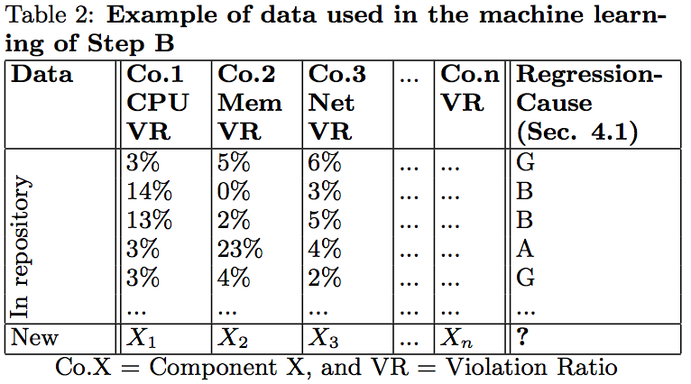
ステップ２：予測
機械学習を用いてパフォーマンス低下の原因を予測する
  入力は各計測値のviolation ratioの値
パフォーマンス低下なし

Slide 11
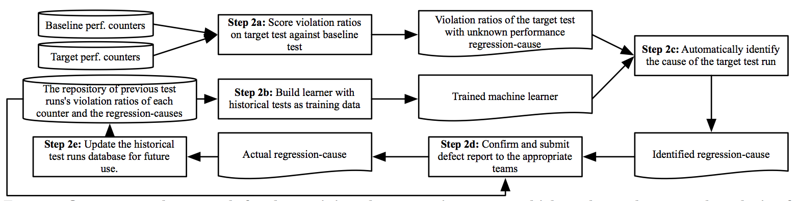
手法の全体像
ステップ2a. 各計測値のviolation ratioを算出
ステップ2b. リポジトリから機械学習を用いて分類器を作成
ステップ2c. 分類器にviolation ratioを入力して原因を特定
ステップ2d. 結果を開発チームに伝えて、修正する
ステップ2e. 実際の原因が分かれば、リポジトリに記録する

Slide 12
ケーススタディ
提案手法の評価
データセット
  商用ソフトウェア
  OSS(Dell DVD store)
7種類の原因に分類する
  パフォーマンスチームの経験上よくある原因

Slide 13
原因の分類
Added field in long living object
Adding frequently executed logic
Added frequently executed DB query
Mismatched DB indices
Mismatched text indices
Added blocking I/O access
Normal

Slide 14
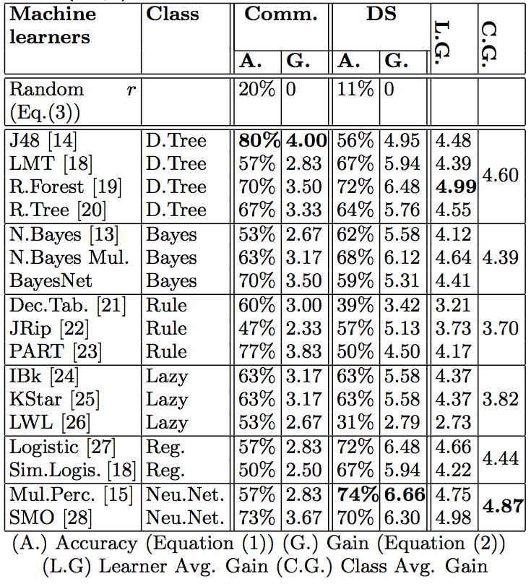
結果
商用
  J48
OSS
  Mul.Perc
平均
  R.Forest
カテゴリ
  Neu.Net.

Slide 15
結果
商用
  J48
OSS
  Mul.Perc
平均
  R.Forest
カテゴリ
  Neu.Net.
プロジェクトによって最適な機械学習手法が違うが、
どの機械学習でもランダムによる予測よりはよくなった
（最大4倍、最低2.33倍)

Slide 16
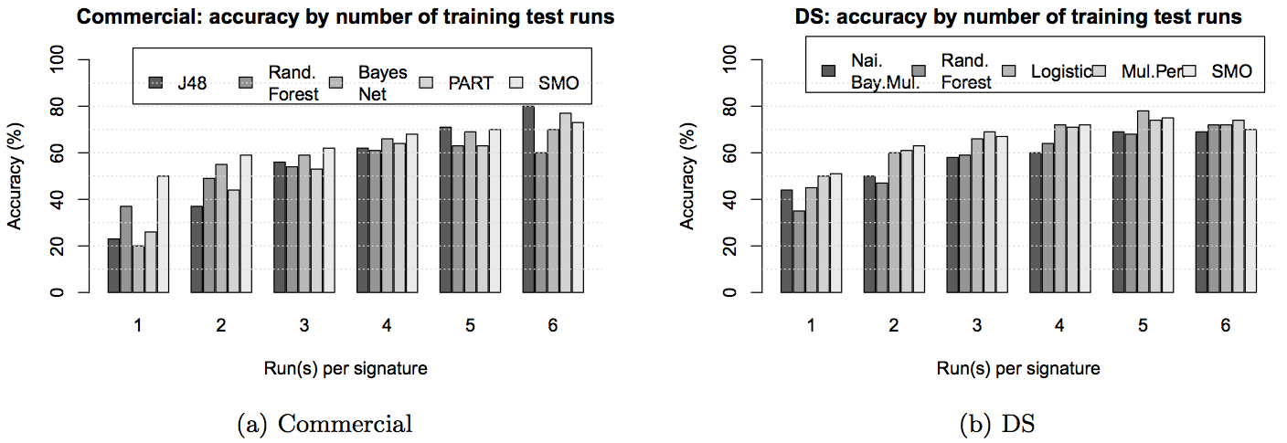
結果2
学習データがどれくらい必要か？
1.データ数増えれば精度上がる
2.Commercialでは6まで精度が上がり続ける
3.DSは4以降はあまり精度が上がらない

Slide 17
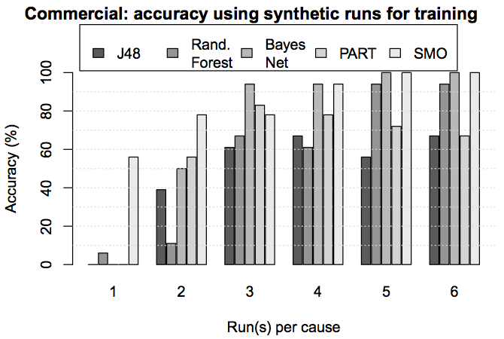
Performance Engineerに聞いてみた
予測結果が正しいかどうか聞いてみる

Slide 18
フィードバック
Performance Engineers曰く
  Violation ratioはわかりやすい
  今回は一般的な計測値（CPU使用率など）しか使ってないが、ソフトウェアごとに独自の計測値を使うとよくなる
  制約として、確認されたパフォーマンス低下のデータしか使ってないので、未知のケースを特定できない
  原因が複数重なった場合に対応していない
    1個教えてくれるだけでも助かるけど

Slide 19
まとめ
パフォーマンス低下の原因を自動で特定する手法を提案した
  Violation ratio
  機械学習で分類
現場のPerformance Engineerも納得の精度

Slide 20
所感
Engineerに聞いたよくあるパフォーマンス低下の原因を挙げてくれた
  High Impact分類のときに使えそう
商用とOSS両方で実験してる

